Slide 1

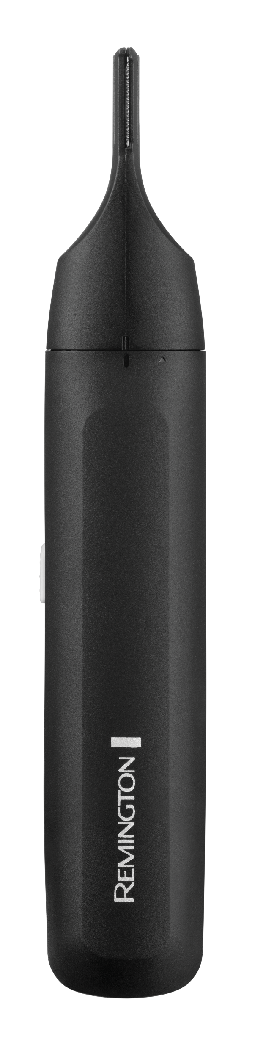
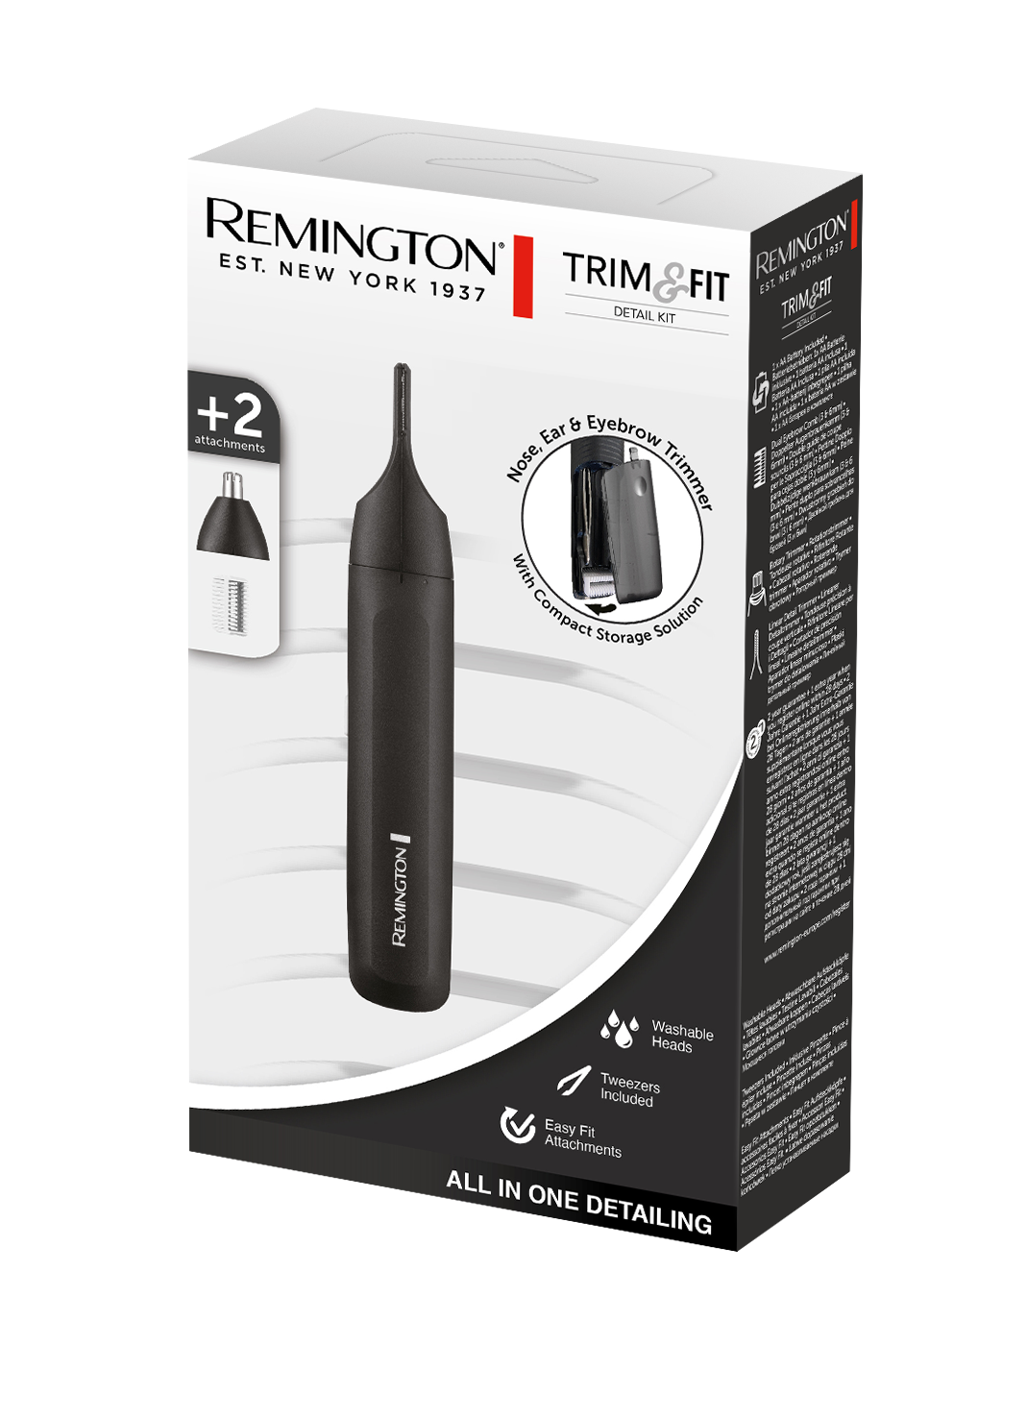
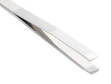

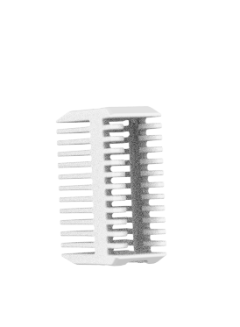

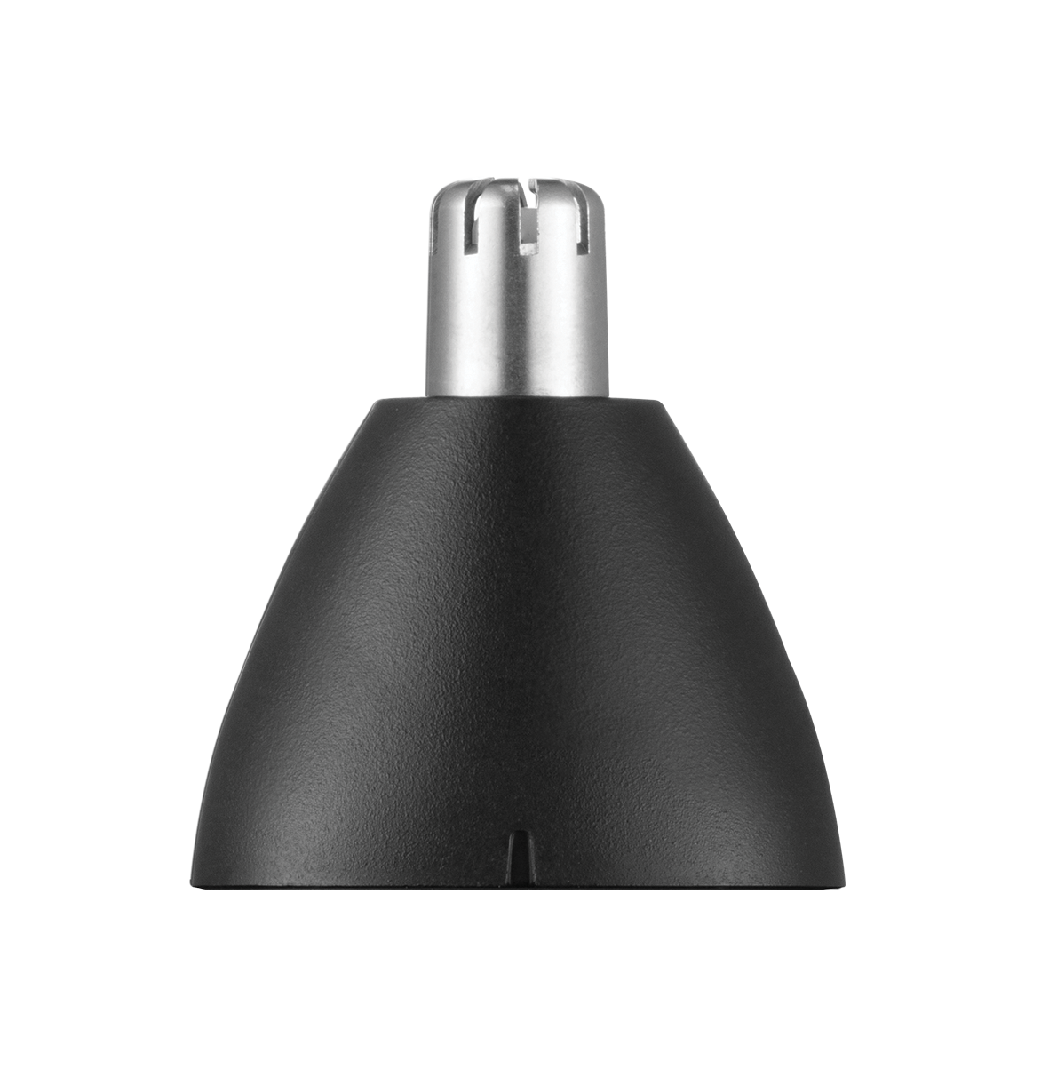

TRIM & FIT
Detailní zastřihovač
NE8000
Zastřihovač na uši, nos a obočí sa inovativním způsobem uložení
Odnímatelné a omyvatelné nástavce pro snadnou údržbu
Součástí balení pinzeta
Jednoduché nasazování nástavců
Lineární mikro zastřihovač
Rotační zastřihovač
Hřeben na obočí (3 mm)
Na baterii (1xAA součástí balení)
Záruka 2 + 1 rok
Logistics Data
Packaging Dimensions H x W x D (mm): 175 x 100 x 40
Wgt of packaged product (g): 193
Qty per carton: 6
VKB No: 43318560100
EAN No: 5038061143911

